Slide 1
基于端侧人工智能的
羽毛球动作识别与规范评估系统
科技发明制作 A 类 完成成员：XXXX、XXXX、XXXX
Notes:
各位评委老师好。我们的作品是《基于端侧人工智能的羽毛球动作识别与规范评估系统》。一句话概括：用一台摄像头加一块开发板，在本地离线地看懂一个人的羽毛球动作，给出识别结果、规范评分和改进建议。下面从背景、方案、关键技术、端侧实现和价值来汇报。

Slide 2
背景与痛点
为什么需要它
羽毛球动作在零点几秒内完成，本人无法边发力边观察自己，练错了很难发现。
专业教练数量有限、费用高，普通人很难获得“有人看着练”的反馈。
现有分析产品多依赖云端、需要网络，且大多只给一个黑盒总分，用户不知道错在哪、怎么改。
Notes:
先说痛点。第一，羽毛球动作很快，自己看不见自己，容易越练越错。第二，好教练稀缺而且贵。第三，市面上的分析产品要么依赖云，要么只给一个总分，不告诉你问题在哪。这三点就是我们要解决的问题。

Slide 3
作品定位
一句话说清它是什么
以单摄像头为输入，只做“人 + 17 个骨架关键点”，不检测羽毛球。
一套算法、两个入口：PC 端用于开发验证，开发板端离线运行。
输出：击球类型识别、四项规范评分、可解释建议、训练回看。
Notes:
我们的定位是：只用人体的17个关键点，在一台边缘设备上离线完成识别、评分和建议。特意不检测羽毛球，是为了降低复杂度——球小、快、容易被遮挡，而动作规范看人体骨架就够了。

Slide 4
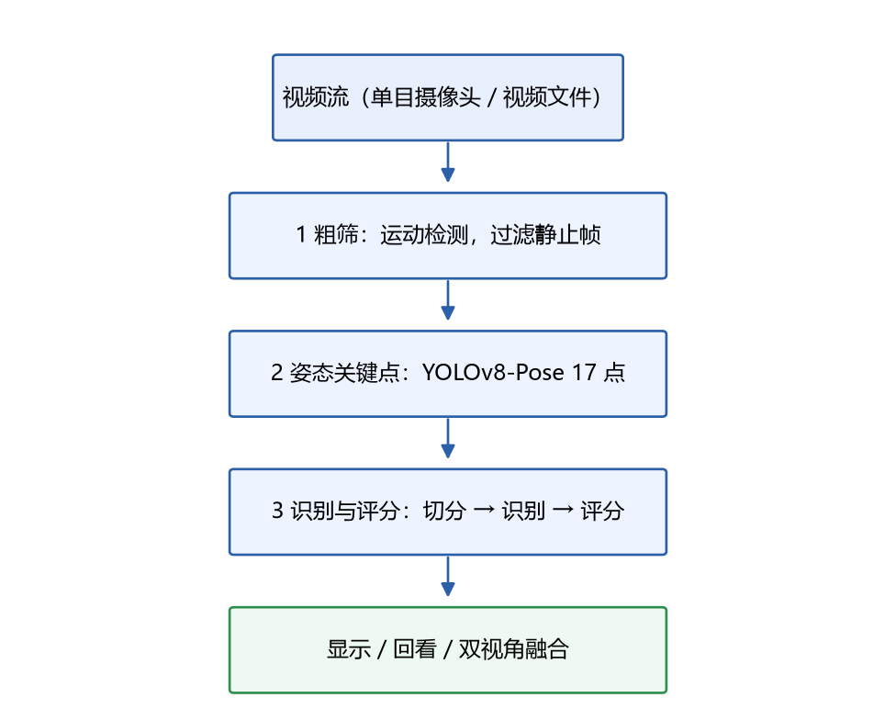
总体方案
三级流水线
1 粗筛：轻量运动判断，过滤静止帧。
2 姿态关键点：YOLOv8-Pose 提取 17 点。
3 识别与评分：特征、切分、识别、评分、建议。
越靠前的环节越轻，越靠后的越重；用轻环节把无效帧挡在重计算之外。
Notes:
整体是一条三级流水线：粗筛、姿态关键点、识别与评分。设计原则是：轻量的判断放在前面，把重计算留到真正有意义的时候才执行，这样有限算力也能实时。

Slide 5
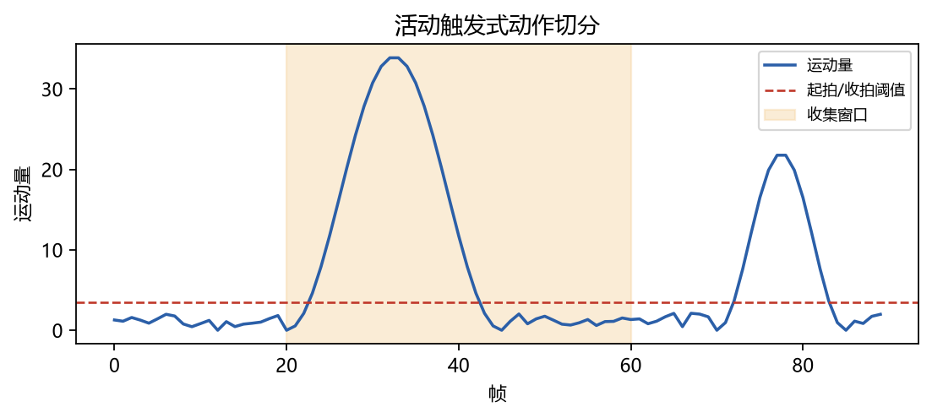
关键技术一：活动触发式动作切分
解决一拍多次判定与快慢难统一
逐帧计算运动量，检测挥拍起止。
只在起止之间收集帧，一拍只出一个结果。
变长窗口重采样到固定长度，快慢挥拍自适应。
分类器只在收拍时运行一次，节省算力。
Notes:
第一个关键技术是动作切分。传统固定滑窗逐帧判定，会导致同一拍被反复判定，而且固定窗长对快慢挥拍不通用。我们改成活动触发：检测到挥拍开始才收集帧，检测到结束才切出一拍，再重采样到固定长度。这样一拍一个结果，快慢都能适应，还省算力。

Slide 6
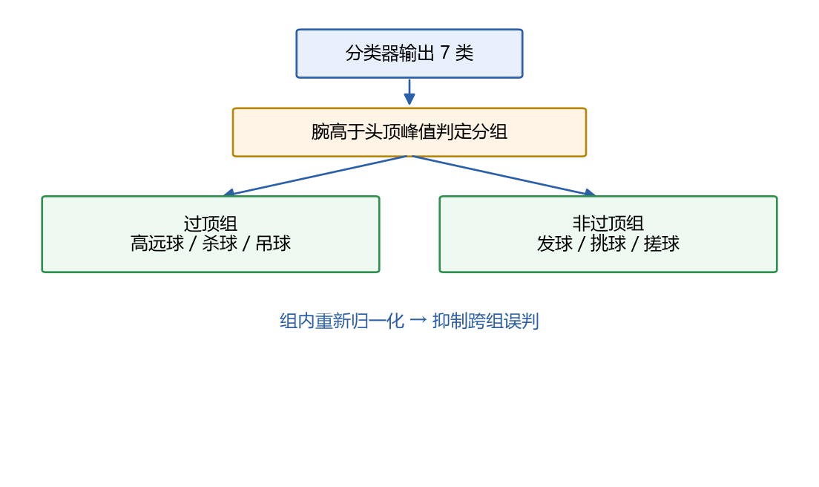
关键技术二：过顶与非过顶分组门控
抑制跨组误判
七类动作先按击球点高度分成两组。
过顶：高远球、杀球、吊球。
非过顶：发球、挑球、搓球。
组内重新归一化，把候选从 7 类收窄到 3~4 类，抑制把低位挑球判成杀球这类错误。
Notes:
第二个关键技术是分组门控。我们发现分类器最容易犯的错是跨组误判，比如把低位的挑球判成杀球。所以先用击球点高度把动作分成过顶和非过顶两组，再在组内归一化，把候选从7类收窄到3到4类，跨组误判明显减少。

Slide 7
关键技术三：可解释的四项评分
权重经 AHP 论证，识别作门控
评分维度 | 权重 | 含义
动作标准度 | 50% | 技术规范与生物力学质量
步伐 | 25% | 重心转移、站距、起动
连贯性 | 15% | 轨迹平滑度、节奏、完整性
动作识别 | 10% | 识别置信度加权的完成度
用 AHP 层次分析法确定权重，一致性检验通过（CR 小于 0.1）。
识别是前提与门控，不是质量维度，故降至 10%；置信度低时动作分再减半。
标准度由角度区间与错误规则支撑，每条建议都可追溯。
Notes:
第三个关键技术是评分。我们没有拍脑袋定权重，而是用层次分析法做两两比较，一致性检验通过。更重要的是把识别当成前提和门控：识别错了，后面比对就没意义；但识别得准不等于做得好。所以识别只占10%，置信度低还会再降权。标准度由标准角度区间和错误规则支撑，建议都能追溯到具体指标。

Slide 8
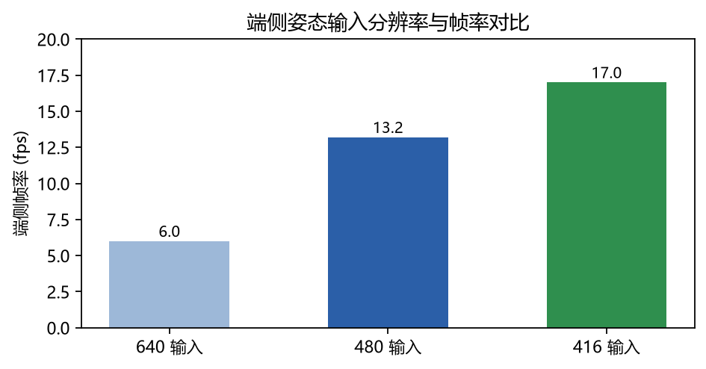
端侧部署与性能
纯 CPU 实时，无需 GPU 或 NPU
平台：广和通 SC171 v3（高通 QCM6490，aarch64 Linux）。
推理：ONNX Runtime 纯 CPU，不依赖 PyTorch。
关键优化：降低输入分辨率、固定 4 线程、显示与推理分离。
结果：画面约 30fps，动作分析约 13fps。
Notes:
端侧部署在广和通的SC171开发板上，纯CPU跑ONNX Runtime，不需要GPU。做了几项优化：姿态输入分辨率降到480；推理线程固定为4个，因为实测8线程反而更慢；最关键的是把画面显示和推理拆成两个线程。最后画面约30fps、动作分析约13fps。

Slide 9
实测数据
在开发板上测得的指标
指标 | 数值
显示帧率 | 约 30 fps（摄像头原生）
分析帧率 | 约 13 fps（480 输入）
姿态推理单次 | 约 67 ms（4 线程）
常驻内存 | 约 160 MB，长时间稳定
识别基线 | 公开数据跨场约 62%，待自采数据提升
切分回归：单拍、慢拍、快拍、两拍、静止，结果数均符合预期。
稳健性：站立或乱动时显示“无有效动作”，不强行归类。
Notes:
这是实测数据：显示约30fps、分析约13fps、内存约160兆且长时间稳定。识别基线目前是公开数据的62%，这是短板，也是要提升的重点。切分上我们做了单拍、慢拍、快拍、连续多拍和静止的回归测试，结果都符合预期。

Slide 10
系统功能
实时、回看、报告、双视角融合
实时：画面叠加骨架，显示动作类型、置信度、四项分项、总分与建议。
回看：滑动选帧逐帧回放，并绘制得分趋势曲线。
报告：按动作类型汇总次数与平均分。
双视角融合：分别记录正面与侧面，自动融合成一套结果。
Notes:
功能上，浏览器打开就能用：实时页看画面和分数建议；回看页滑动选帧、看得分趋势；报告页按动作类型做统计；还有双视角融合——正面和侧面各记录一次，系统合成一套总评。

Slide 11
应用价值
谁在用，解决什么
用户层次 | 典型人群 | 核心价值
教学机构 | 体校、俱乐部、培训机构 | 把重复的规范检查交给设备
学校体育 | 中小学、大中专体育课 | 可量化的动作评价与训练记录
个人用户 | 爱好者、初学者 | 低成本的随身教练
硬件成本低（单摄像头加开发板）；端侧离线、视频不出设备，隐私友好；框架可迁移到其他运动。
Notes:
价值上，面向三类用户：教学机构可以用它减轻重复的规范检查；学校可以用它做客观评价和训练记录；个人得到一个低成本的随身教练。硬件成本低、离线运行、视频不出设备，而且这套框架可以迁移到其他运动。

Slide 12
与现有方案对比
差异化的定位
方案 | 推理位置 | 评分 | 时域切分 | 隐私
人工录像回看 | 无 | 依赖人 | 无 | 好
云端分析 App | 云端 | 黑盒总分 | 固定滑窗 | 需上传
专业动捕设备 | 本地 | 指标丰富 | 高精度 | 好但很贵
本作品 | 端侧 | 可追溯 | 活动触发式 | 视频不出设备
本作品落在低成本、端侧、可解释的中间地带，填补云端方案与专业设备之间的空缺。
Notes:
和现有方案比：人工回看没有自动分析；云端App依赖网络而且是黑盒；专业动捕很贵。我们的位置是中间地带——低成本、端侧、可解释，正好填补这个空缺。

Slide 13
结论与展望
结论：完成了从数据、模型、评分到端侧部署的完整闭环，系统在开发板上实时可运行、可演示。
四个关键设计：活动触发式切分、分组门控、AHP 可解释评分、显示与推理分离。
下一步：以自采数据微调提升识别精度、回填标准库角度区间、条件具备时引入 NPU 加速，并把框架扩展到其他运动。
Notes:
总结：我们完成了一条从数据、模型、评分到端侧部署的完整闭环，在真实开发板上实时可运行、可演示。四个关键设计是活动触发式切分、分组门控、可解释评分、显示与推理分离。下一步用自采数据提升识别精度，回填标准库角度区间，条件具备时再做NPU加速。谢谢各位老师。

Slide 14
问辩准备
评委可能关注的问题
识别准确率多少，为什么不更高？公开数据跨场约 62%，受机位差异与类别不均衡限制，已有自采数据采集规范与微调流程作为提升路径。
为什么不用更强的模型？端侧纯 CPU 算力约束，用特征工程、切分与门控补偿，兼顾实时与可解释。
为什么只做人不做球？球检测成本高、稳定性差，动作规范主要看人体骨架。
评分是否主观？权重经 AHP 论证并通过一致性检验，标准度由角度区间与错误规则支撑。
创新点是什么？活动触发式切分、分组门控、可解释四项评分、显示与推理分离，以及从训练到部署的完整自研链路。
Notes:
这一页是问辩准备。我们预判评委会问准确率、为什么不用更强模型、为什么不做球、评分是否主观、创新点在哪，都给出了直接回答，避免临场被动。

